Slide 1
流程图
朱龙雨

Slide 2
课前复习
1
2
3
4

Slide 3
课前复习
召唤海龟的代码？
如何给海龟改名字？
import turtle
as t
画一个半径50的圆的代码
海龟初始默认的方向？
t.circle(50)

Slide 4
算法
1
2
3
4

Slide 5
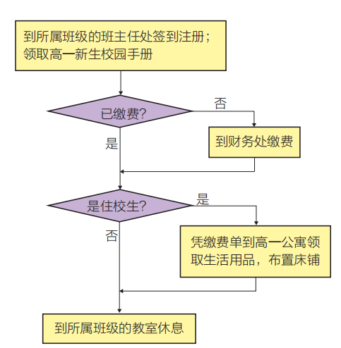
算法的概念
新学期开学，为了方便高一新生完成注册、缴费等事宜，学校在校园入口处摆放如图所示的“高一新 生报到流程”示意图。
这个“高一新生报到流程”示意图就是一个算法，该算法可以帮助高 一新生解决“入学报到”问题。
现实 生活中处处存在着解决各种问题的步骤，如根据时间和距离得出从家到学校的最优路线等。这都属于算法。

Slide 6
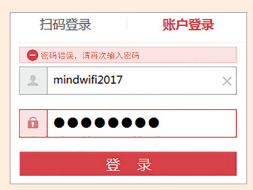
算法的定义
算法自古有之。我国古代的数学著作《九章算术》里就记载着很多的算法。
古代的算法主要指的是“算术”，即数值的算术运算。随着科学技术的发展，“算法”的外延和 内涵逐渐发生着变化。
广义地讲，“算法”指的是解决问题或完成任 务的一系列步骤。广义的算法中，需要解决的问题 不仅仅指传统意义上的计算任务（算术），也可以 是社会生活中各种事务的处理。比如，假期的自由 行旅游方案、一道菜的烹饪过程、洗衣机的操作步 骤等。这些算法的执行者往往是人，人们按照算法 的要求逐步执行，最终解决问题。
在计算机科学领域内，“算法”指的是用计算 机解决问题的步骤，是为了解决问题而需要让计算机有序执行的、无歧义的、有限步骤的程序。

Slide 7
算法的描述
1. 用自然语言描述算法
2. 用编程语言描述算法
3. 用流程图描述算法

Slide 8
流程图
1
2
3
4

Slide 9
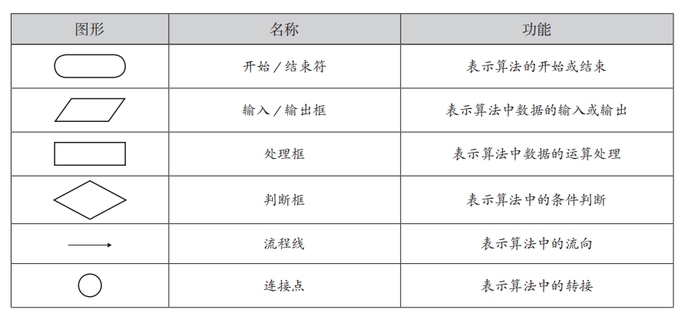
流程图
流程图符号

Slide 10
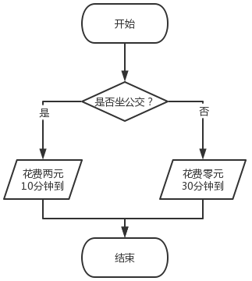
流程图
我们来看一个生活中的例子
这就是使用流程图来表示
某一位同学如何上学的算法
那么，算法有那么多，我们怎么去简单的用流程图描述它们

Slide 11
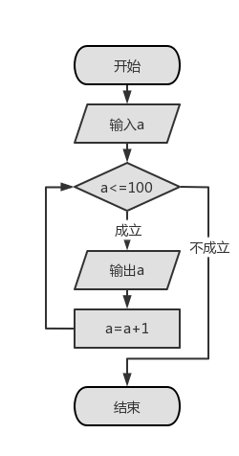
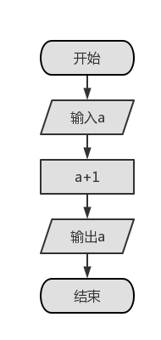
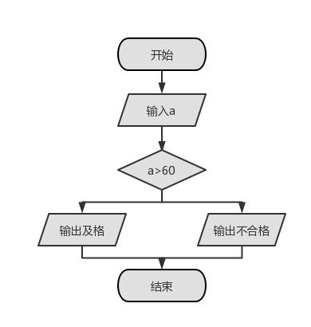
算法三大基本结构
顺序结构
分支结构
循环结构

Slide 12
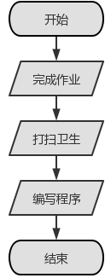
动手试一试
1.小明，他今天一个人在家，他需要先写完自己的作业，然后再去打扫卫生，之后再去电脑编程一个程序。
我们用流程图来完成它。
想一想？
动手试一试

Slide 13
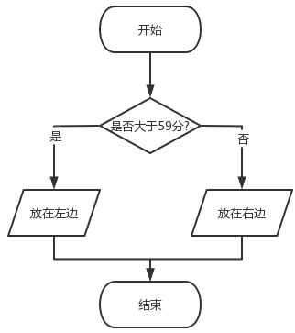
动手试一试
2.小强现在要帮数学老师分类数学试卷，大于59分，及格的同学，放在左边一摞，其他不及格的同学，放在右边一摞。
我们用流程图来完成它。
想一想？
动手试一试

Slide 14
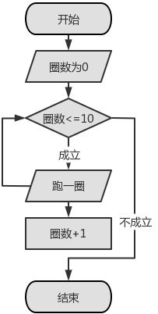
动手试一试
3.小红她准备训练一下长跑，已知小红今天准备跑2000米，学校操场一圈200米。
我们用流程图来完成它。
想一想？
动手试一试

Slide 15
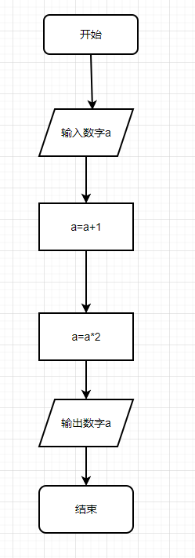
顺序结构流程图练习
例题1：
输入一个数字将其+5
然后乘2后输出

Slide 16
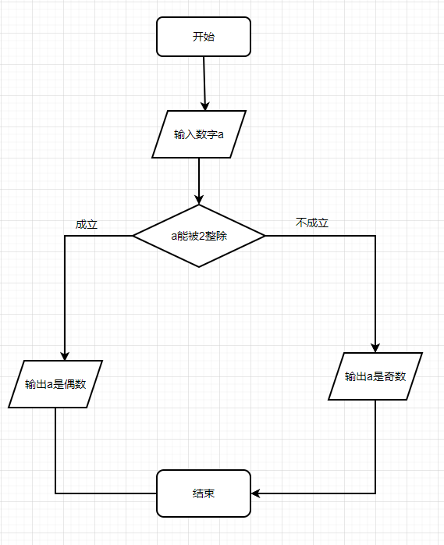
分支结构流程图练习
例题1：输入一个数字a，判断该数字是否为偶数。

Slide 17
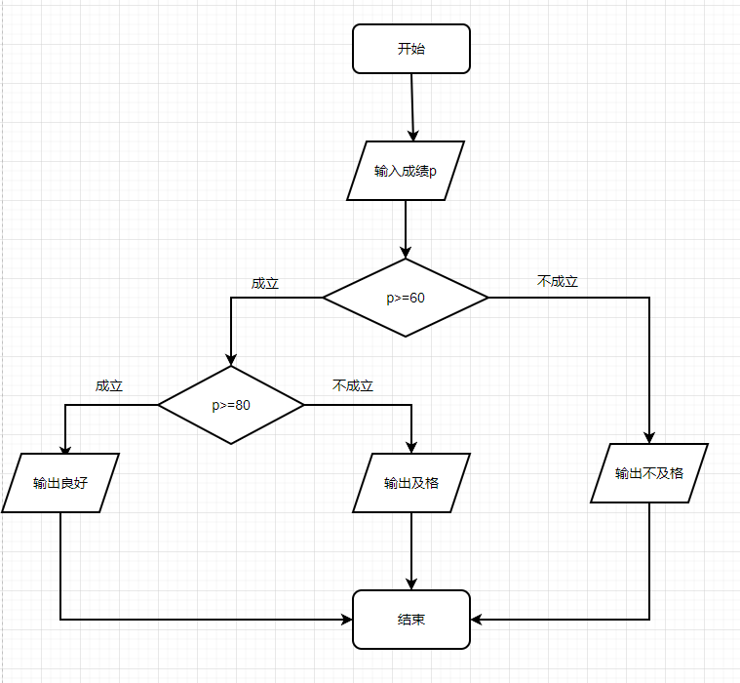
分支结构流程图练习
例题2：输入一个成绩p，输出成绩处于什么等级，100-80良好，60-80及格，低于60不及格。

Slide 18
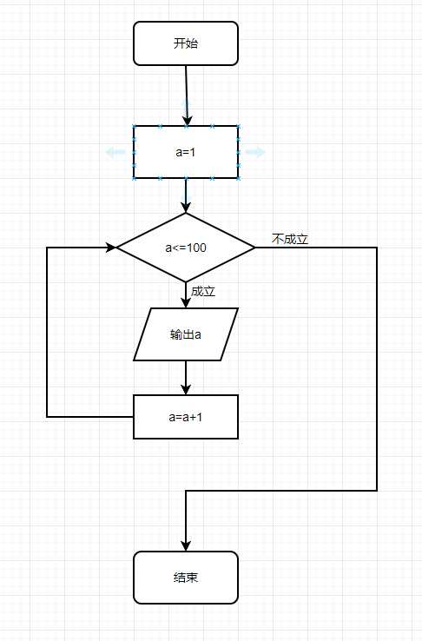
循环结构流程图练习
例题1：输出1-100所有的正整数

Slide 19
总结
1
2
3
4

Slide 20
总结

